Slide 2
QVR Pro 解決方案
QVR Pro
QVR Pro Client
攝影機管理
權限管理
事件引擎
Windows
Linux
Mac OS
錄影空間
插件中心
API
QTS
IOS
Android
QVR Center
QVR Guard
中央管理系統
備援方案

Slide 3
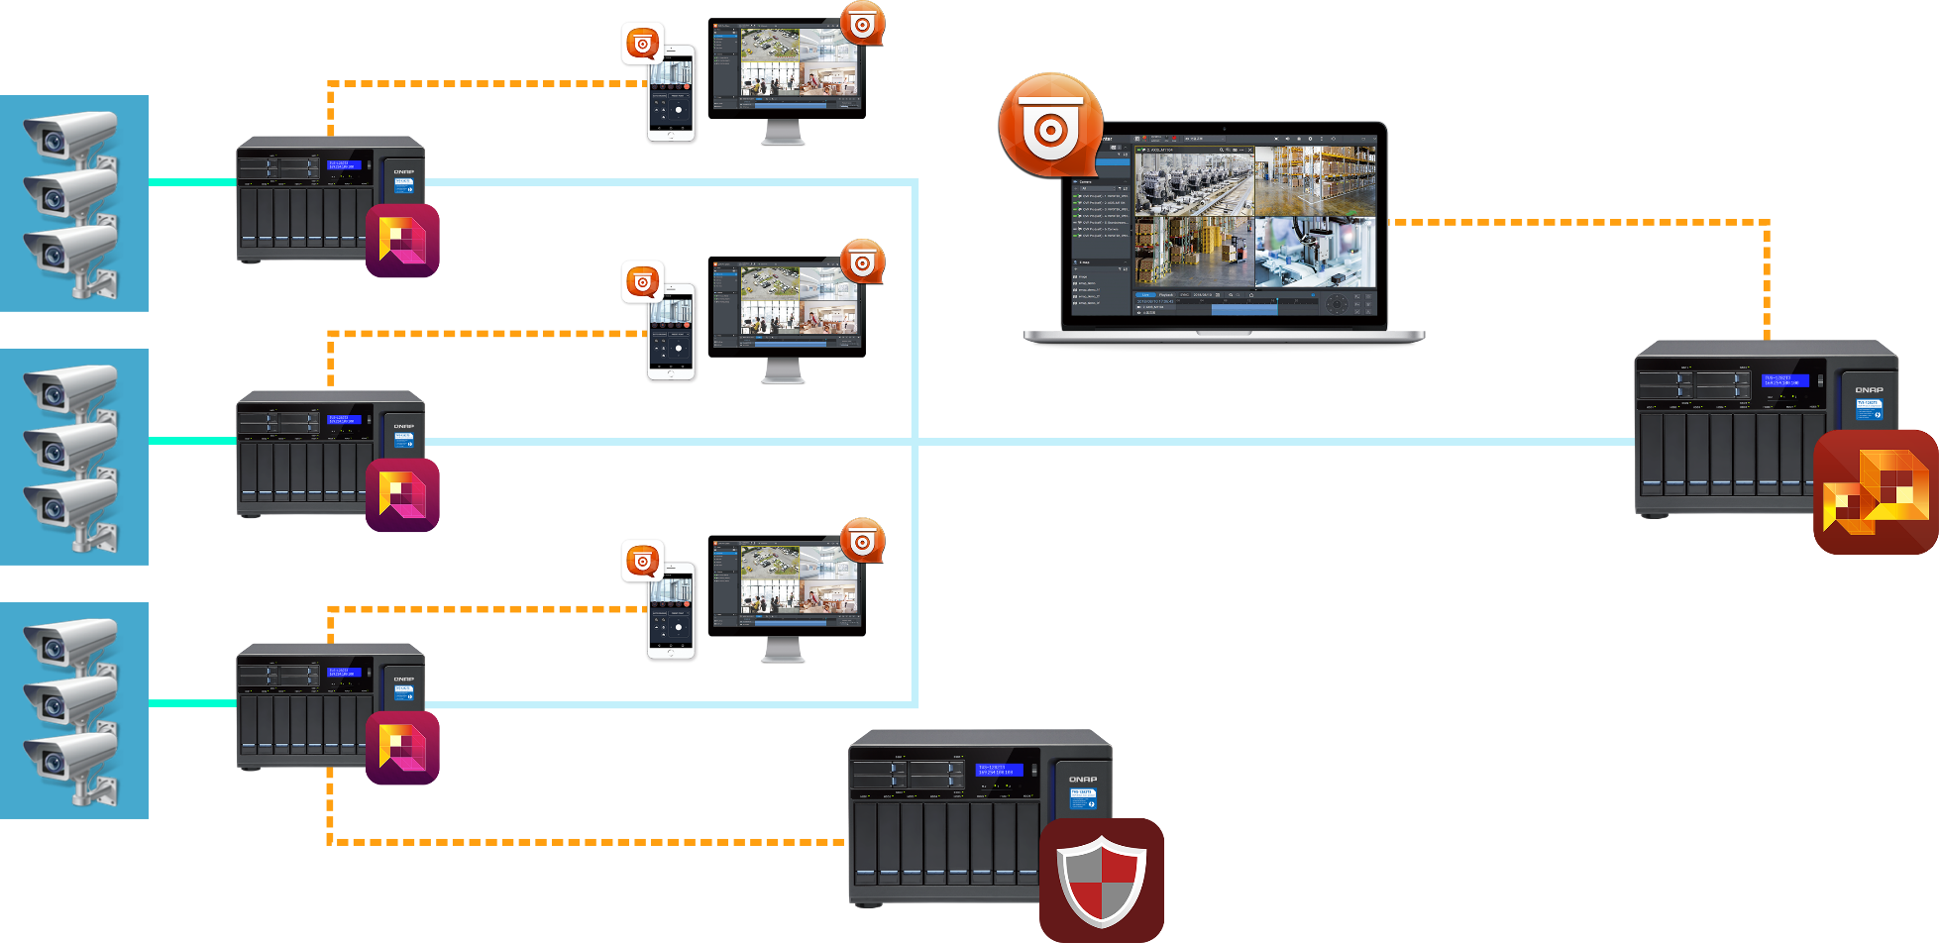
解決方案架構
QVR Pro Client
QVR Pro Client
QVR Pro
QVR Pro Client - Center
QVR Pro
QVR Center
QVR Pro Client
QVR Center
QVR Pro
QVR Pro Client
QVR Pro
QVR Guard
QVR Quard

Slide 4
工廠解決方案

Slide 5
Notes:
小型。大型工廠

Slide 6
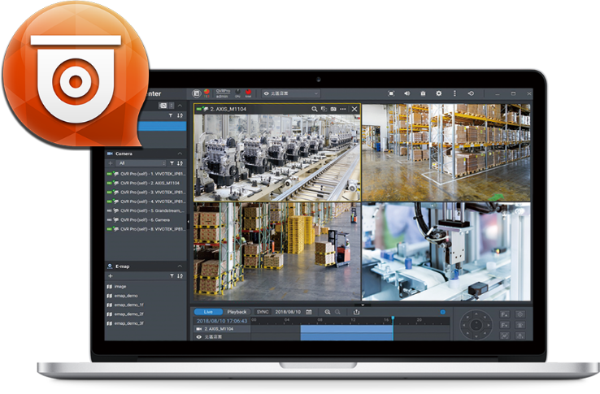
為什麼影像監控如此重要？
保護財產
工廠及其他原物料存放設施常成為竊賊的目標。許多工廠也常依賴自有之高保密度商業秘密來保持自身競爭力。一個全面的安全攝影系統除了可以幫助保護您的大樓、員工、原物料外，亦能助您在不斷成長的市場中保持競爭力。

Slide 7
安全管理
營運管理
IT 管理
保護人身及財物安全
改善作業效率
保留所有影片並集中儲存錄製下來的影片
防止竊盜
防止未被授權之訪問
緊急事件播報
產線狀態
倉庫交通狀態
庫存及出貨掌控
遠程控制
意外管理
高效率之即時監控
以影片片段為證據
意外事件回報

Slide 8
安全管理
您的投資安全嗎？
當有竊盜事件發生時，您將可以在第一時間掌握以下資訊:
竊案的發生時間
遭竊之物品
警衛系統失誤之處
竊賊的逃離路線
禁行區域 – 防止未授權之訪問
未經授權之訪問及高風險作業區可能致使員工或訪客受傷，在某些情況下甚至會導致人員傷亡。因此，預防措施是至關重要的
使用 IVA ( 侵入、電子圍欄等）
與門禁系統整合 （黑/白名單）

Slide 9
營運管理
意外管理 ?
無論您是想為緊急事件與災難擬定防範策略，或是想確保
每日營運之安全並改善效率，皆能借助以下的功能來達成：
真 / 假 警報
產線狀態確認
工廠交通
更多其他功能
事件
工作流程
事件
營運事件管理
事件
運輸流
問題
問題
問題管理

Slide 10
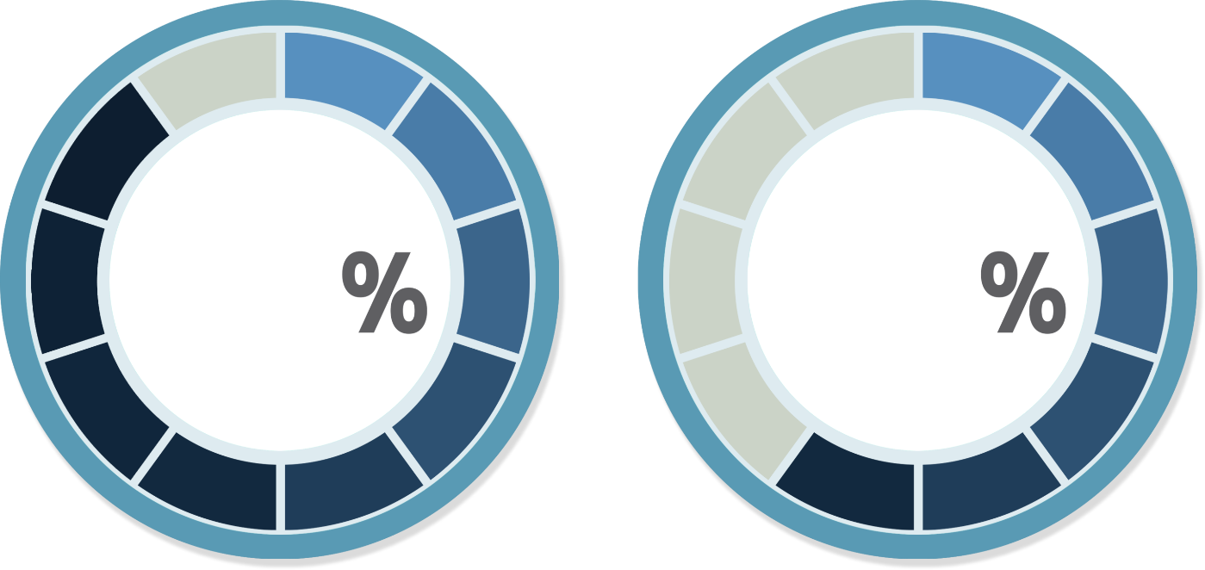
發揮最大營運效益
營運管理
在工業 4.0 結合雲端、人工智慧 (AI 與物聯網 (IoT)技術後 ， 不同環境的系統得以串連整合，並提供即時反饋。系統的反饋資訊可做為各式策略之參考依據，協助用戶優化產線製程與強化營運管理。
89
59
高達 89% 的營運高層投資 AI 應用，以優化 Quality Control 流程
高達 59% 的 工業產品的執行長認為 AI 技術已經成熟，可以進入市場

Slide 11
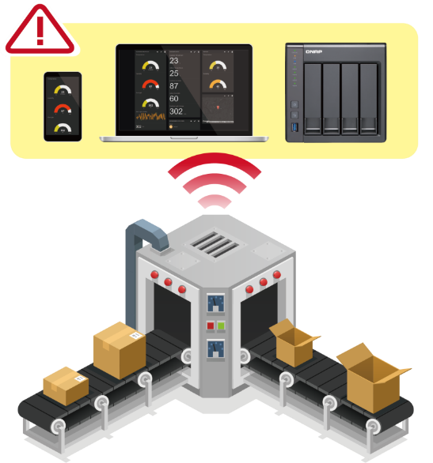
營運管理
Data 如何幫助改善工廠製程？
產能最大化
改善產品品質
減少停工成本
to TWO hours
from THREE days

Slide 12
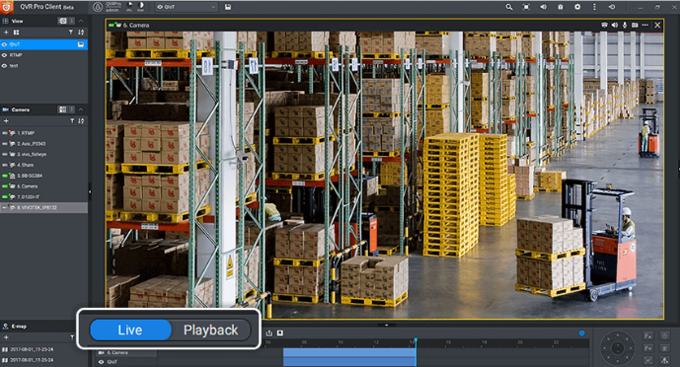
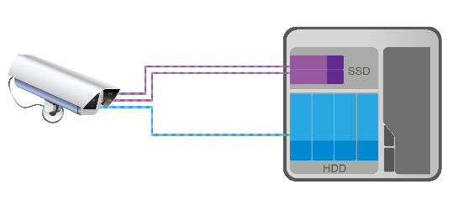
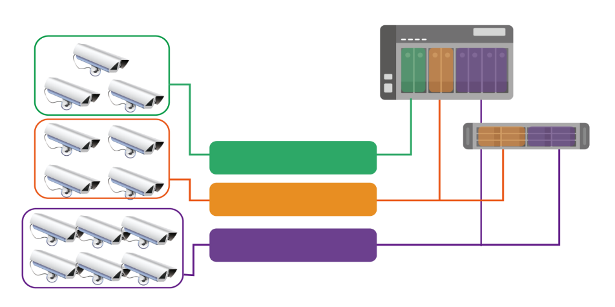
IT 管理
高效的即時監控 ，
確實保存每個錄影片段.
當攝影機配備的是 SD 記憶卡時，QVR Pro 能夠從 SD 卡上之影片儲存至伺服器，以來確保您不會遺失任何一個影片證據。
即時觀看
確實保存影片片段
備援設備
集中解決方案
系統支援之分配
Recording space A
Recording space B
Recording space C

Slide 14
你在意什麼?
回放
錄影輸出
支援浮水印
Metadata 搜尋
即時影像監控
雙方通話
建立書籤
多視窗支援
支援魚眼區域還原
證據
即時
影像
員工生產力
&
使用者體驗
即時通知
立即反應
重大事件管理
未授權進出
事件引擎

Slide 16
IT 在意什麼?
錄影空間
錄影位置
複寫機制
事件錄影
虛擬交換器
備援
網路介面
10GbE 埠
儲存
管理
網路
架構
穩定的
監控系統
OK !!
彈性
支援既有系統
擴充性
整合可能性

Slide 17
快速回顧
在 APP Center中下載並安裝 QVR PRO
在 APP Center 中找到 QVR Pro，下載並安裝QPKG 。在安裝的過程中，您可以決定要使用哪個儲存空間來改善系統資源。
初始設定：配置儲存設定
一但安裝了 QVR Pro ，您可以根據初始設定的導覽，選擇配置的錄影儲存空間並確定覆蓋 threshold 及設定備用儲存空間
安裝攝影機
完成錄影空間設定後，您便可安裝攝影機並決定是否設定錄影排程及更改攝影機設定

Slide 18
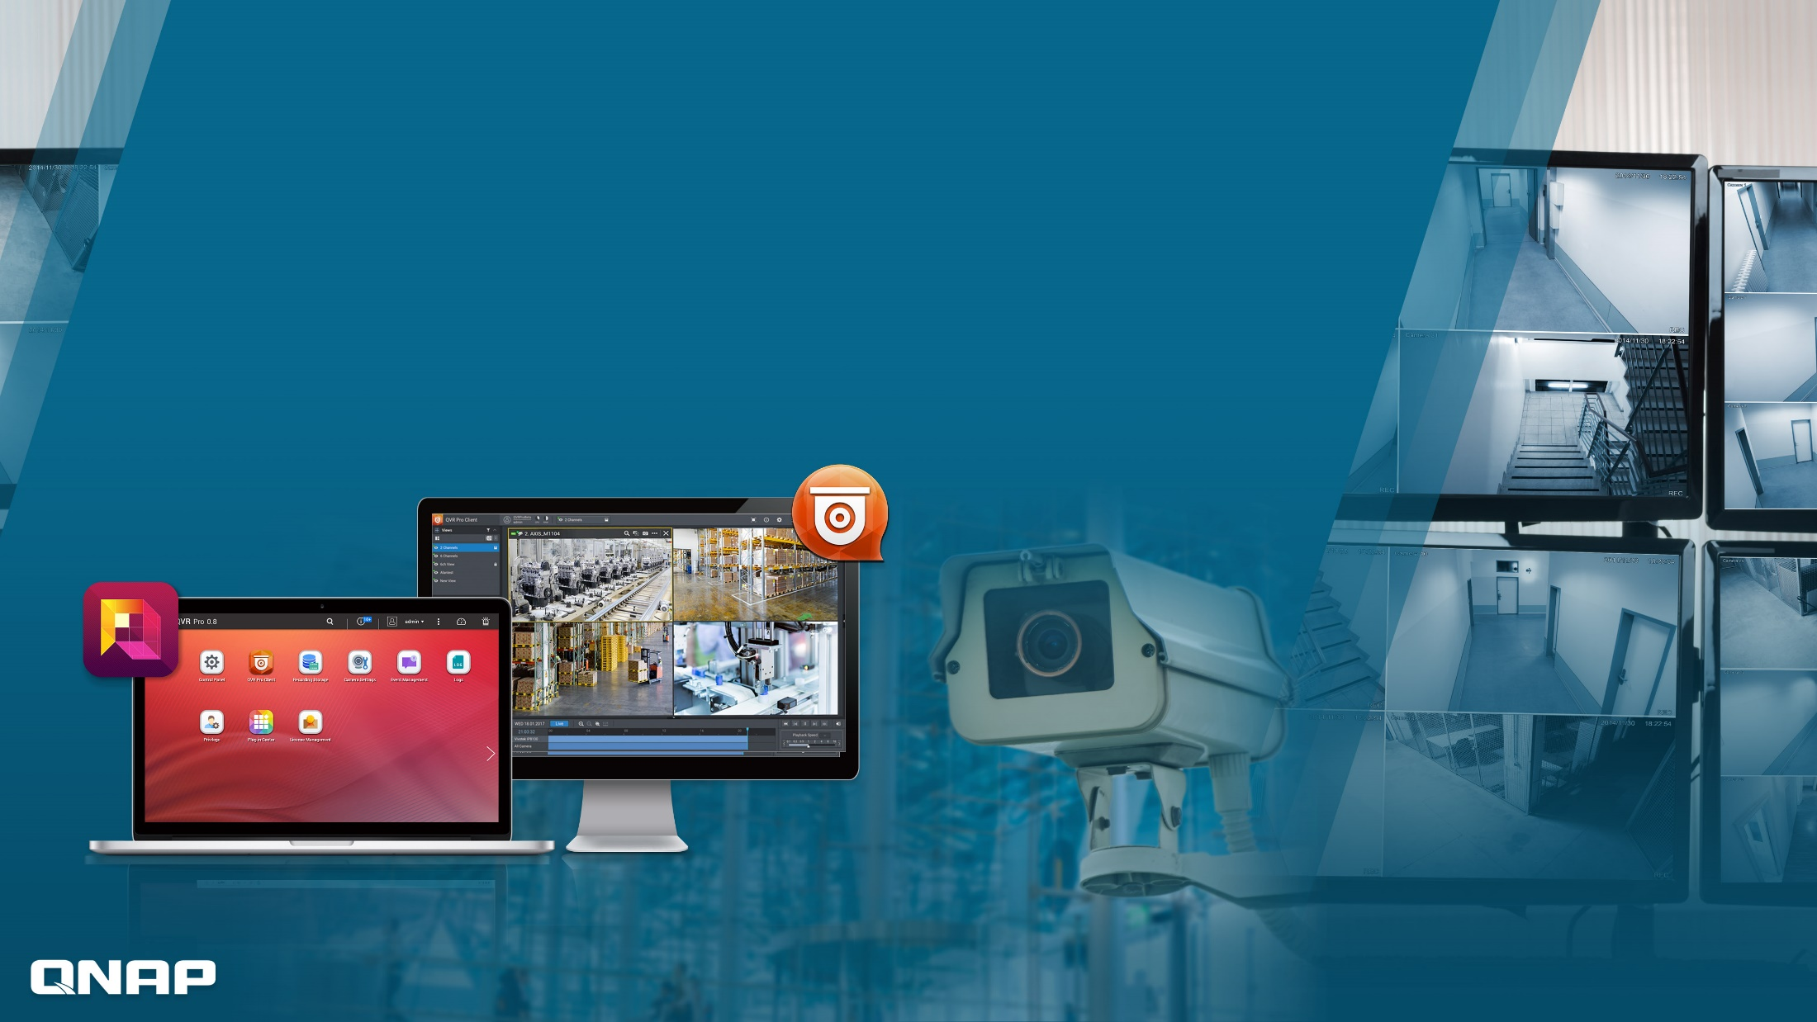

Slide 19
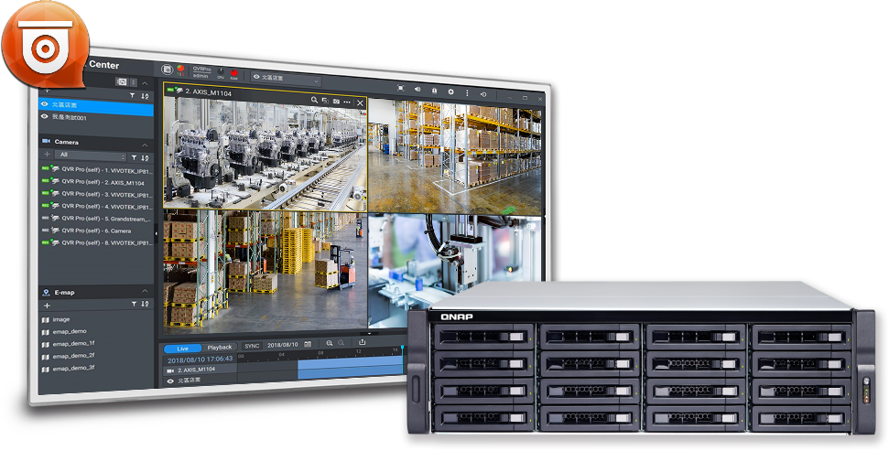
要點
容易上手的監控系統配置及設定 ( 人人都識做 )
預設8路的攝影機足已滿足中型專案的需求
一機多功
絕對懂的
如何操作
節省成本
快速部署

Slide 20
©2018著作權為威聯通科技股份有限公司所有。威聯通科技並保留所有權利。威聯通科技股份有限公司所使用或註冊之商標或標章。檔案中所提及之產品及公司名稱可能為其他公司所有之商標 。

